Slide 1
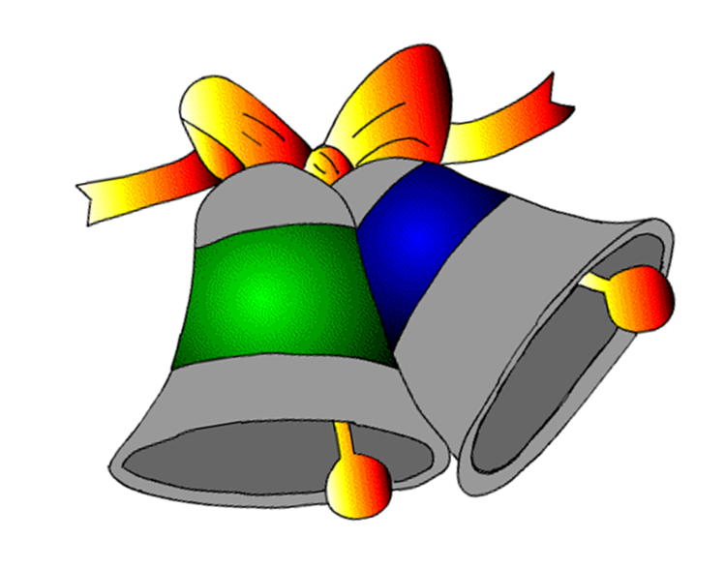
Портфоліо
Вчителя початкових класів
Миколайчук Раїси Леонідівни

Slide 2
Педагогічне кредо:
Ми навчаємося не для школи, а для життя

Slide 3
Загальні відомості
Дата народження: 03 листопада 1984 року.
Місце роботи: Війницька ЗОШ І-ІІст.
Посада: Вчитель початкових класів
Стаж роботи: 14 років
Кваліфікаційна категорія: Вища
Курси підвищення кваліфікації: листопад 2018р

Slide 4
Освіта
Дубенський педагогічний коледж 2000-2004рр
Рівненський державний гуманітарний університет 2004-2007рр.

Slide 5
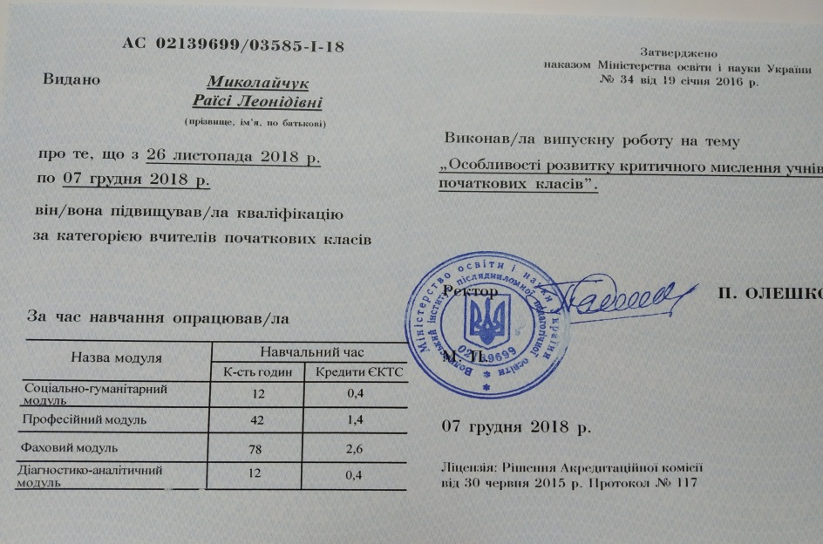
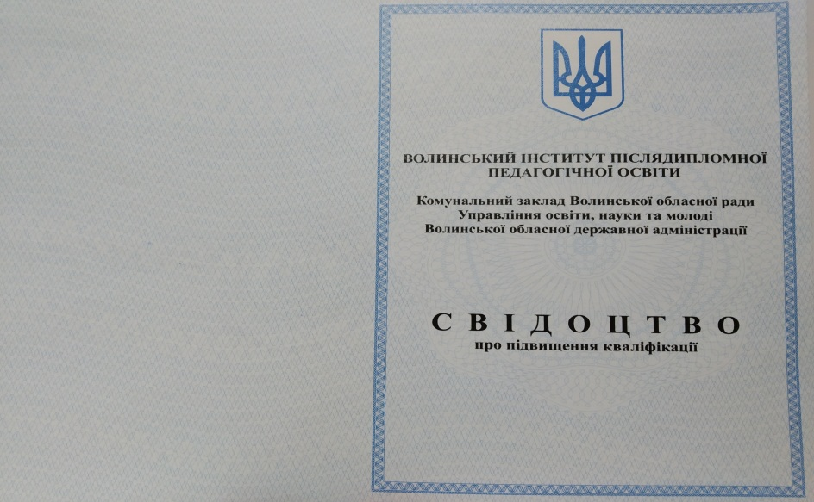
Підвищення кваліфікації
2018р.-проходження курсів підвищення фахового рівня у Волинському інституті післядипломної педагогічної освіти

Slide 6
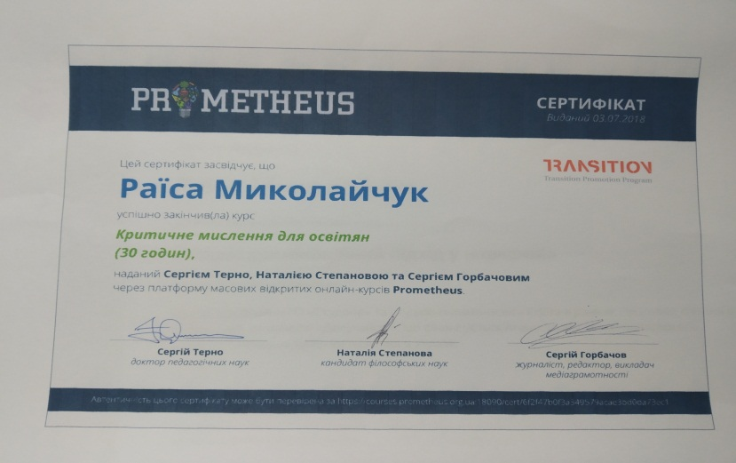
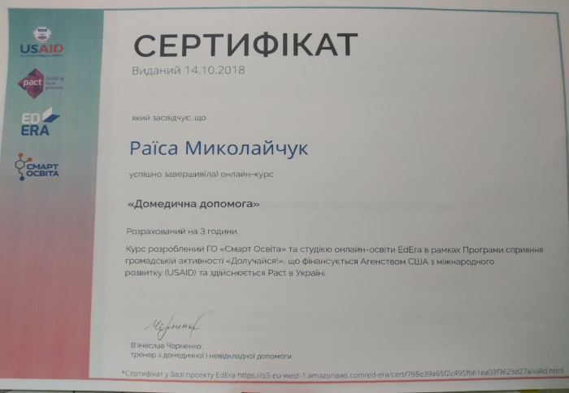
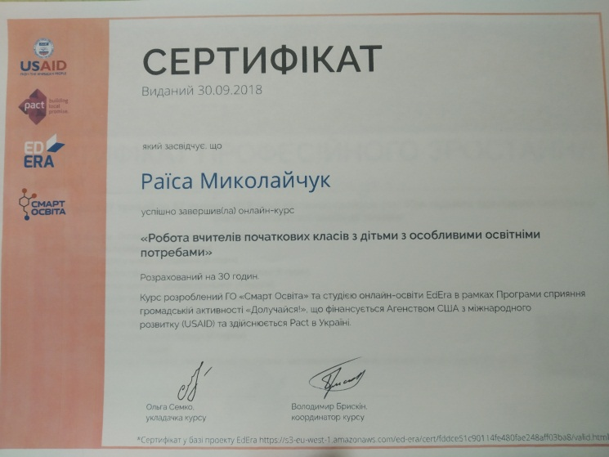
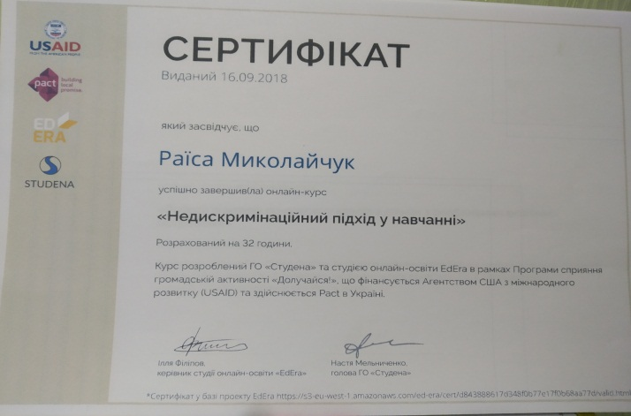
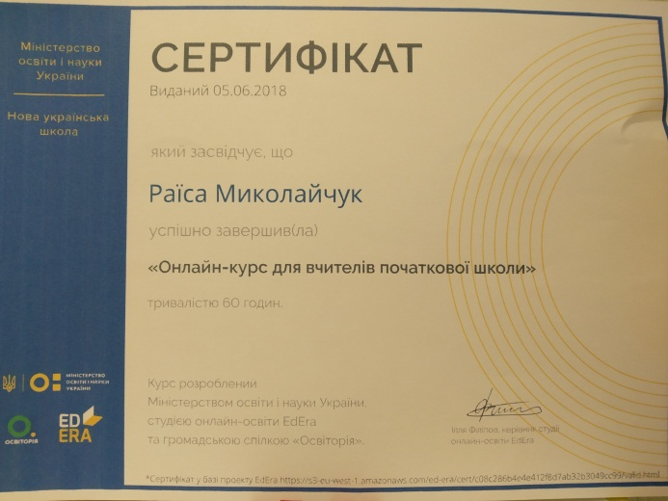
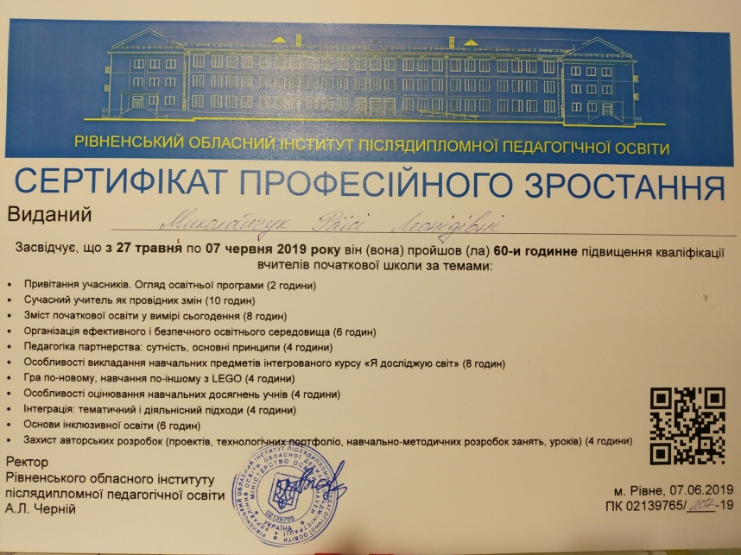
Результати самоосвіти

Slide 7
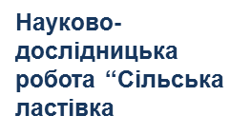
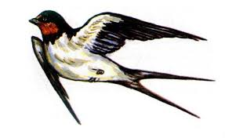
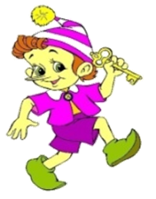
Методичні наробки
Використання дидактичних ігор на уроках у початкових
класах
Розвиток критичного мислення на уроках математики
Матеріали науково-дослідницької роботи були
надіслані на районний конкурс, де ввійшли в
трійку найкращих.

Slide 8
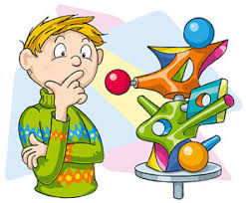
Методична тема вчителя
Розвиток критичного мислення молодших школярів

Slide 9
Критичне мислення
Навряд чи є щось більш важливе для знання,
для спокійного життя і для успіху будь-якої справи,
ніж уміння людини мислити.
Критичне мислення – це складний процес творчого переосмислення понять та інформації, це мислення вищого порядку.
Навчити дітей критично мислити - це означає :
• направити увагу в правильне русло,
• вчити робити висновки,
• знаходити рішення.
• правильно поставити запитання,
Технологія дає учню:
- вміння критично мислити;
- вміння відповідально ставитись до власної освіти;
- вміння працювати у співробітництві з іншими;
- бажання стати людиною, яка вчиться протягом усього життя.

Slide 10
Ознаки людини, яка мислить критично:
1.Відкритість до інших думок.
2.Компетентність.
3.Інтелектуальна активність.
4. Допитливість.
5.Незалежність мислення.
6.Вміння дискутувати.
7.Проникливісь.
8.Самокритичність.
Людина, яка мислить критично, вмітиме:
1.Визначати проблему.
2.Перевіряти використану інформацію.
3.Синтезувати здобуті знання.
4.Робити висновки.
5.Приймати оптимальне рішення.

Slide 11
Принципи роботи

Slide 12
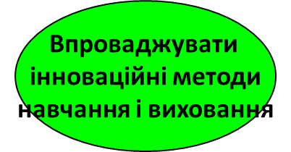
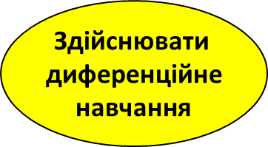
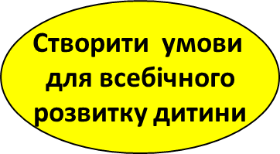
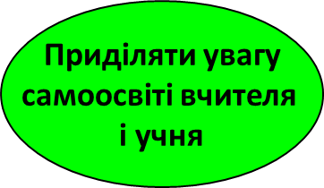
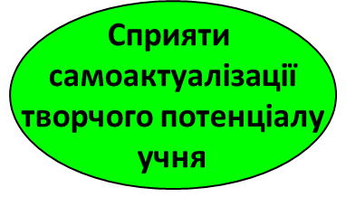
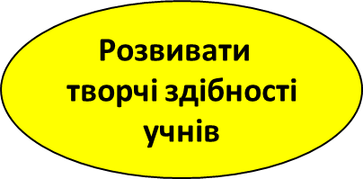
Напрямки роботи

Slide 13
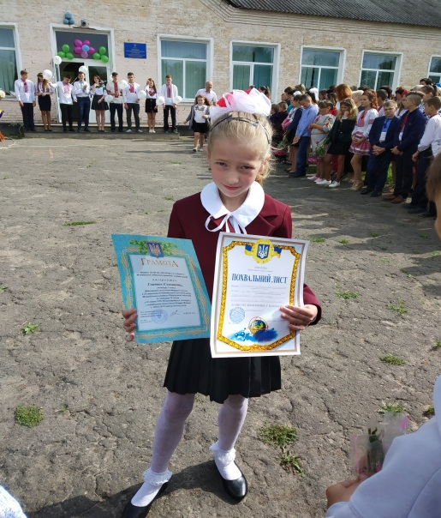
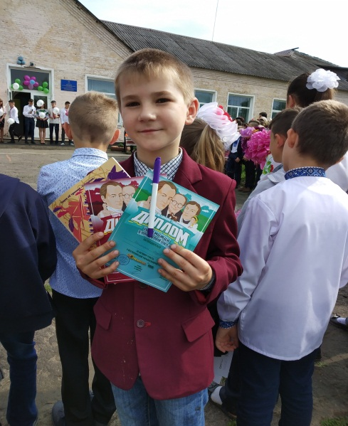
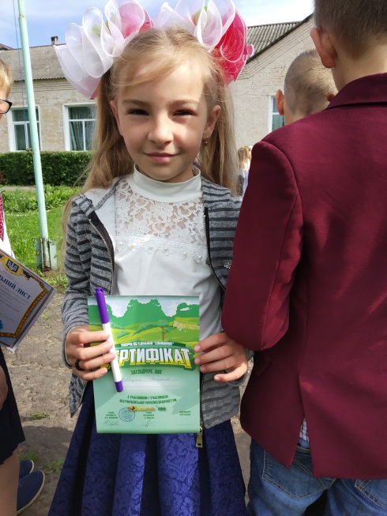
Досягнення моїх учнів
1.Участь учнів у районних
олімпіадах
2. Щорічна участь у всеукраїнській українознавчій грі «Соняшник».
3.Участь в математичному
конкурсі «Кенгуру»
3.ІІ місце в районному
конкурсі знавців
української
мови імені П. Яцика

Slide 14
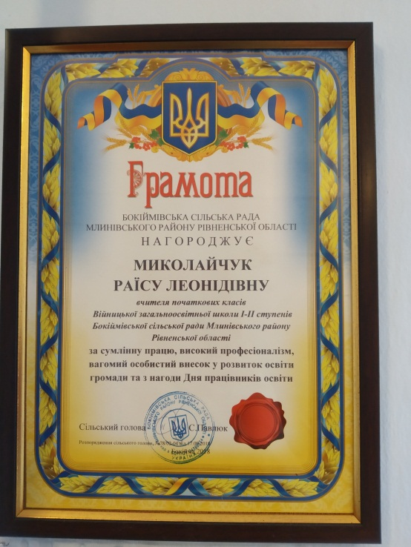
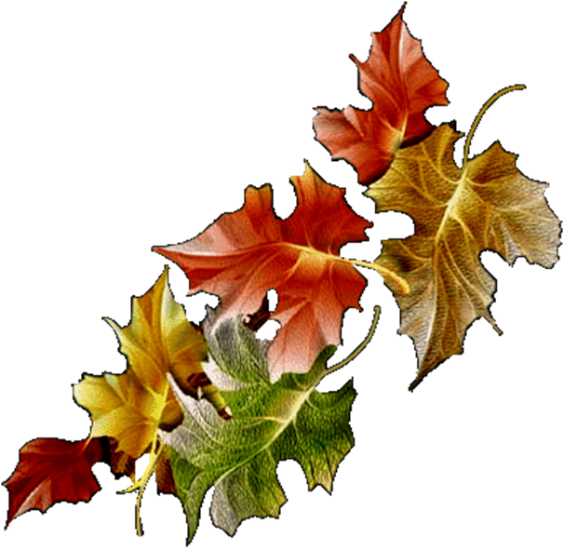
Педагогічні досягнення

Slide 15
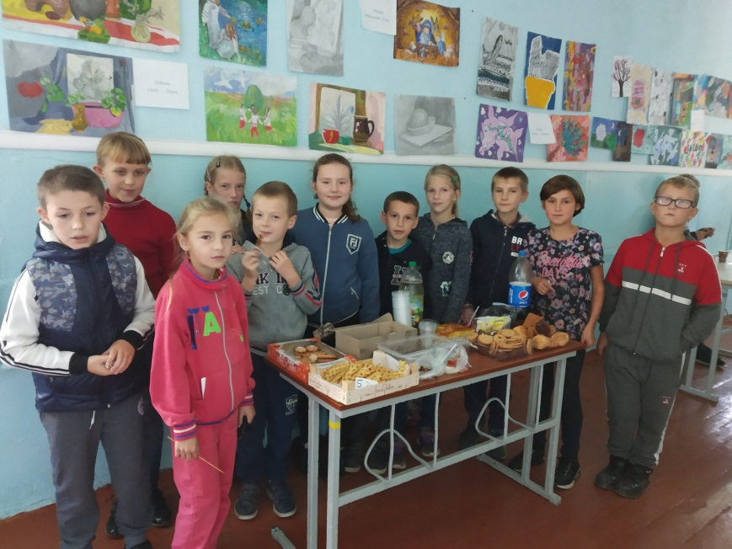
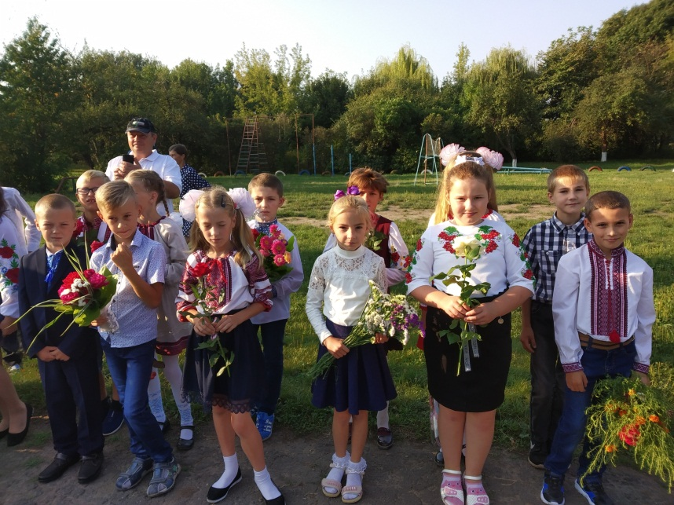
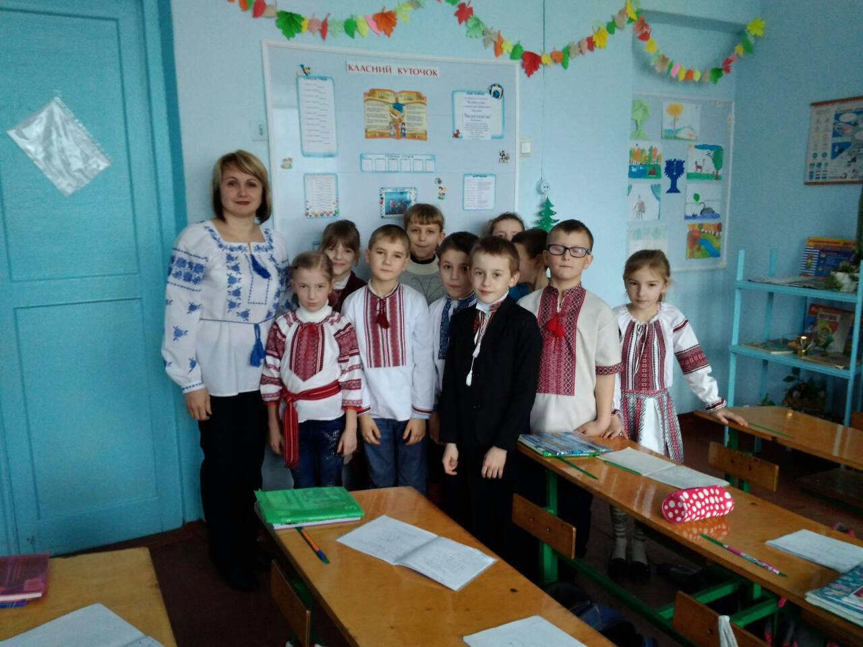
Мої вихованці

Slide 16
Дякую за увагу!

